Slide 1


Introdução a Algoritmos
Introdução ao Processamento de Dados
Turma 3 (2020.1)
Gilson. A. O. P. Costa (IME/UERJ)
^{gilson.costa@ime.uerj.br}

Slide 2

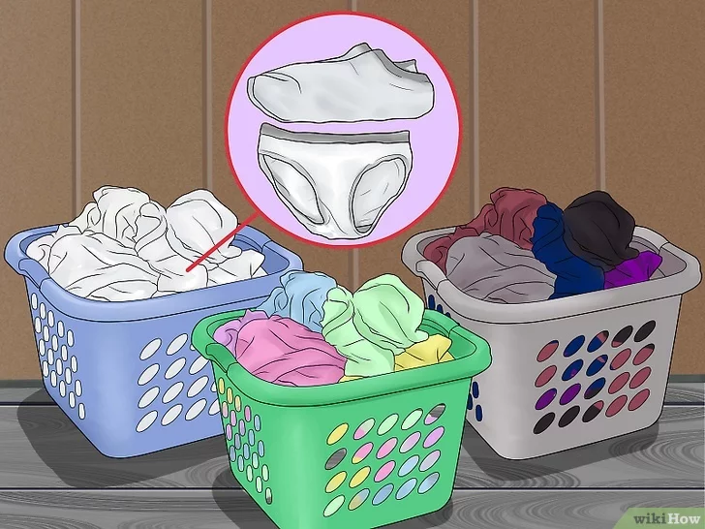
Definição de Algoritmo
Uma sequência de passos para realizar uma tarefa.
Exemplo: separar a roupa suja para lavar.
Pegue uma peça do cesto de roupa suja
Se ela for branca, coloque na cesta azul
Se ela tiver cor clara, coloque na cesta verde
Se ela for escura, coloque na cesta cinza
Repita a partir do passo 1 até esvaziar o cesto de roupa suja
wikiHow
2

Slide 3

Definição de Algoritmo
Uma sequência de passos para realizar uma tarefa.
3

Slide 4
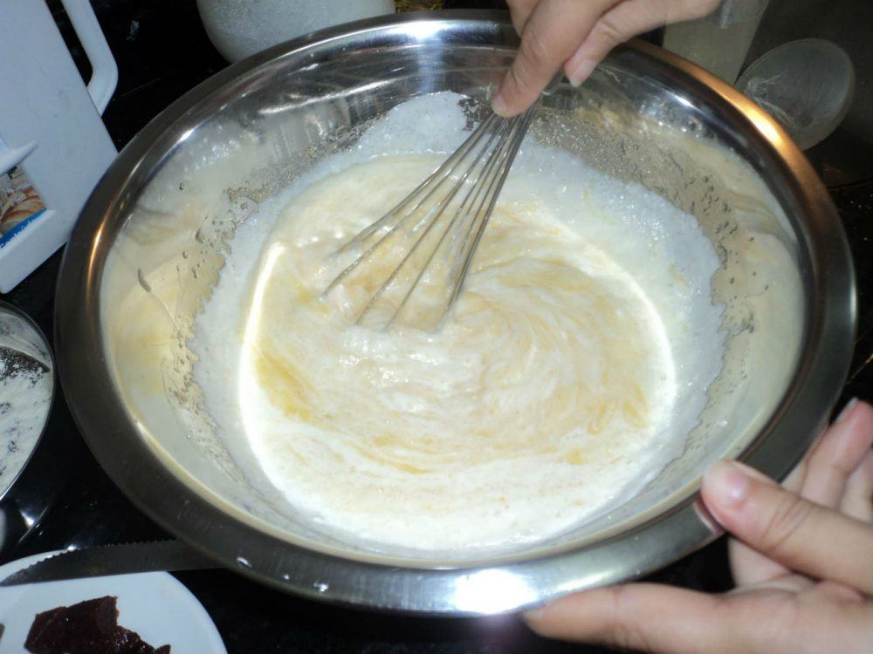
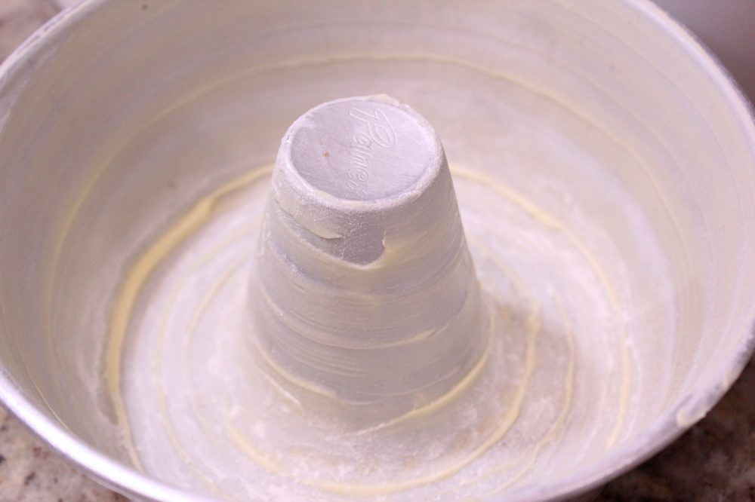
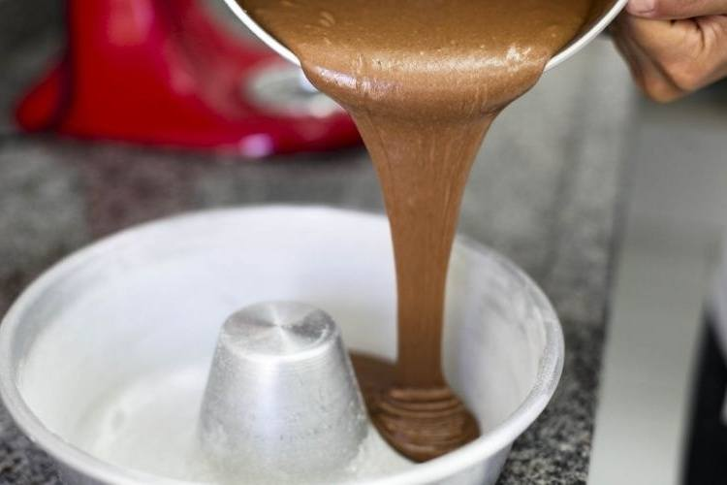
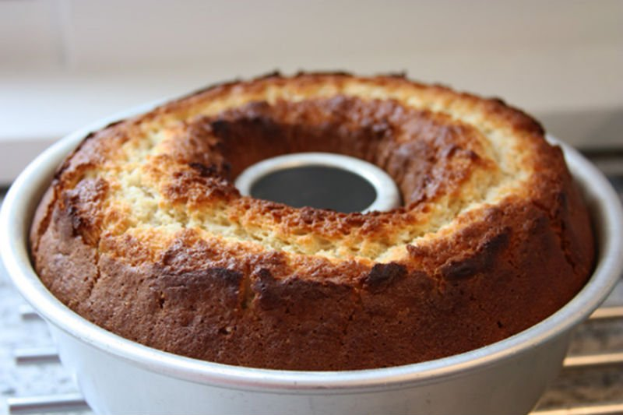
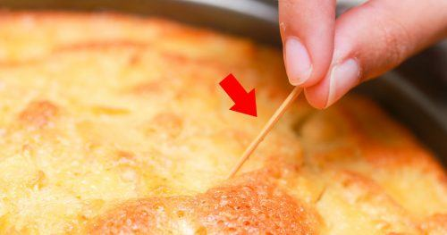
Definição de Algoritmo
Uma sequência de passos para realizar uma tarefa.
Outro exemplo: cozinhar um bolo.
Fazer a massa
Untar a forma
Colocar a massa na forma
Esquentar o forno
Colocar a forma com a massa no forno
Esperar 20 minutos
Esperar mais 5 minutos
Abrir o forno e enfiar um palitinho
Se o palitinho sair molhado, repita a partir de (7)
Tirar do forno e esperar 5 minutos
Desenformar o bolo
4

Slide 5
Definição de Algoritmo
Uma sequência de passos para realizar uma tarefa.
Em matemática e ciência da computação, um algoritmo é uma sequência finita de instruções, bem definidas e implementáveis ​​por um computador.
Para ser implementável por um programa de computador, um algoritmo deve ser escrito em uma linguagem de programação (programa).
Os algoritmos são inequívocos: sempre que a sequência de passos é realizada sobre as mesmas entradas, as mesmas saídas devem ser produzidas.
5

Slide 6
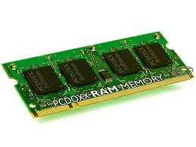
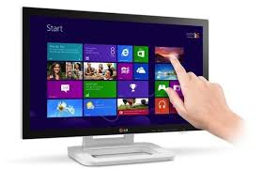
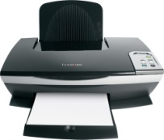
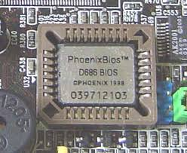
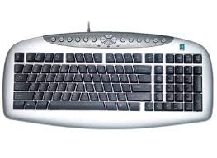


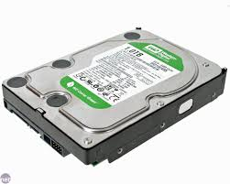

Sistema Operacional
RAM
Sistema Operacional
Dispositivos de Saída
Interface com Usuário
ROM
Dispositivos de Entrada
Gerencia-mento de Arquivos
Gerencia-mento de Tarefas
Dispositivos de
Armazenamento
CPU
Gerenciamento dos Recursos
6

Slide 7
Entradas e Saídas
Os dados de entrada de um programa são lidos de um dispositivo de entrada (teclado, mouse, touch pad, microfone, etc.) ou de um arquivo.
Os dados de saída de um programa são escritos em um dispositivo de saída (monitor, impressora, auto falante, etc.) ou em um arquivo.
Durante a execução da sequência de passos (instruções) o programa manipula (lê e escreve) variáveis na memória do computador.
7

Slide 8
Variáveis
Variáveis correspondem a posições na memória (RAM) do computador onde se armazenam dados manipulados pelo programa.
Memória
0 | 1 | 0 | 0 | 0 | 1 | 0 | 1 | 0 | 1 | 0 | 0 | 0 | 0 | 1 | 1 | 1 | 1 | 0 | 0
1 | 1 | 1 | 0 | 1 | 1 | 1 | 0 | 0 | 1 | 0 | 1 | 1 | 0 | 1 | 0 | 1 | 1 | 0 | 1
0 | 1 | 0 | 0 | 1 | 0 | 0 | 1 | 1 | 0 | 1 | 1 | 0 | 1 | 1 | 0 | 0 | 1 | 0 | 1
1 | 0 | 0 | 1 | 1 | 0 | 0 | 0 | 1 | 1 | 0 | 1 | 1 | 0 | 1 | 0 | 1 | 1 | 1 | 0
0 | 1 | 1 | 1 | 0 | 1 | 0 | 0 | 0 | 0 | 0 | 0 | 0 | 0 | 0 | 0 | 0 | 0 | 1 | 1
0 | 1 | 0 | 0 | 0 | 1 | 0 | 1 | 0 | 1 | 0 | 0 | 0 | 0 | 1 | 1 | 1 | 1 | 0 | 0
1 | 1 | 1 | 0 | 1 | 1 | 1 | 0 | 0 | 1 | 0 | 1 | 1 | 0 | 1 | 0 | 1 | 1 | 0 | 1
0 | 1 | 0 | 0 | 1 | 0 | 0 | 1 | 1 | 0 | 1 | 1 | 0 | 1 | 1 | 0 | 0 | 1 | 0 | 1
1 | 0 | 0 | 1 | 1 | 0 | 0 | 0 | 1 | 1 | 0 | 1 | 1 | 0 | 1 | 0 | 1 | 1 | 1 | 0
0 | 1 | 1 | 0 | 0 | 0 | 0 | 0 | 0 | 0 | 1 | 1 | 0 | 1 | 0 | 1 | 0 | 0 | 1 | 1
0 | 1 | 0 | 0 | 0 | 1 | 0 | 1 | 0 | 1 | 0 | 0 | 0 | 0 | 1 | 1 | 1 | 1 | 0 | 0
1 | 1 | 1 | 0 | 1 | 1 | 1 | 0 | 0 | 1 | 0 | 1 | 1 | 0 | 1 | 0 | 1 | 1 | 0 | 1
0 | 1 | 0 | 0 | 1 | 0 | 0 | 1 | 1 | 0 | 1 | 1 | 0 | 1 | 1 | 0 | 0 | 1 | 0 | 1
1 | 0 | 0 | 1 | 0 | 0 | 0 | 0 | 1 | 1 | 0 | 1 | 1 | 0 | 1 | 0 | 1 | 1 | 1 | 0
0 | 1 | 1 | 1 | 0 | 1 | 0 | 0 | 1 | 0 | 1 | 1 | 0 | 1 | 0 | 1 | 0 | 0 | 1 | 1
0 | 1 | 0 | 0 | 0 | 1 | 0 | 1 | 0 | 1 | 0 | 0 | 0 | 0 | 1 | 1 | 1 | 1 | 0 | 0
1 | 1 | 1 | 0 | 1 | 1 | 1 | 0 | 0 | 1 | 0 | 1 | 1 | 0 | 1 | 0 | 1 | 1 | 0 | 1
0 | 1 | 0 | 0 | 1 | 0 | 0 | 1 | 1 | 0 | 1 | 1 | 0 | 1 | 1 | 0 | 0 | 1 | 0 | 1
1 | 0 | 0 | 1 | 1 | 0 | 0 | 0 | 1 | 1 | 0 | 1 | 1 | 0 | 1 | 0 | 1 | 1 | 1 | 0
0 | 1 | 1 | 1 | 0 | 1 | 0 | 0 | 1 | 0 | 1 | 1 | 0 | 1 | 0 | 1 | 0 | 0 | 1 | 1
8

Slide 9
Variáveis
Variáveis correspondem a posições na memória (RAM) do computador onde se armazenam dados manipulados pelo programa.
São identificadas por um nome, e.g.: X, y, nome, idade, P1, P2, nota, resultado, zwy, Turma, banana, comentario, etc.
Durante a execução, um programa geralmente altera os valores das variáveis.
idade
Memória
21
nome
‘João’
nota
7.5
comentario
‘Muito aplicado’
9

Slide 10
Variáveis
Existem regras para se dar nome a uma variável:
Uma única letra ou inicia com uma letra que pode ser seguida de dígitos ou letras, em qualquer quantidade.
Não deve possuir caracteres que tenham funções específicas, e.g., + - * / = % “ ‘ ! ~ ? : ; , ( ) .
Não deve possuir espaços.
Sublinhado _ funciona como uma letra (ok).
Geralmente só se aceitam letras presentes na língua inglesa.
Não pode ser um nome “reservado” numa linguagem, e.g., float, string, int, if, def, True, False, input, print, ...
10

Slide 11


Variáveis
Quais destes são nomes de variáveis válidos?
A | 5B | A32B | x-y
A:B | KM/H | Caixa_Preta | b*d
E(2) | _NUM | Caixa Preta | A1
Endereço | A1111 | média | ação
11

Slide 12
Tipos de Dados
Cada variável está associada a um tipo de dado.
Tipos básicos de dados:
Numéricos
Inteiros (integer)
Reais (float)
Alfanuméricos
Caractere (char): um único caractere
Cadeia de caracteres (string): uma cadeia de caracteres
Lógicos ou Booleanos
Verdadeiro (True) ou Falso (False)
12

Slide 13
Programação Estruturada
Possui três tipos de comandos/instruções básicos:
Sequência simples
Atribuição
Entrada (ler)
Saída (escrever)
Decisão
Repetição
13

Slide 14
Atribuição
Especifica o valor que será dado a uma variável.
Sintaxe: ← Por enquanto vamos usar este símbolo, no Python equivale ao símbolo =
Exemplos:
A ← 3.2
Significa: variável ‘A’ recebe o valor 3.2
X ← 4 + 5
Significa: variável ‘X’ recebe a soma de 4 + 5
nome ← ‘João’
Significa: variável ‘nome’ recebe a string ‘João’
14

Slide 15
Atribuição
Especifica o valor que será dado a uma variável.
Sintaxe: ← Por enquanto vamos usar este símbolo, no Python equivale ao símbolo =
Exemplos:
X ← 3*Y
Significa: variável ‘X’ recebe o valor 3 vezes o valor da variável ‘Y’
b ← b + 1
Significa: ‘b’ recebe o conteúdo do próprio ‘b’, mais 1
Como assim?
15

Slide 16
Atribuição
Em várias linguagens de programação (e.g., C, C++, Pascal, Fortran), é preciso ‘declarar’ uma variável antes dela ser usada no programa.
No Python a primeira atribuição a uma variável vai criá-la: alocar espaço na memória.
Imagine que nosso programa tem a seguinte sequência de atribuições:
a ← 1
b ← a + 1
b ← b + 1
16

Slide 17
Atribuição
Imagine que nosso programa tem a seguinte sequência de atribuições:
idade
a ← 1
b ← a + 1
b ← b + 1
Memória
21
nome
‘João’
nota
7.5
comentario
‘Muito aplicado’
17

Slide 18
Atribuição
Imagine que nosso programa tem a seguinte sequência de atribuições:
idade
a ← 1
b ← a + 1
b ← b + 1
Memória
a
1
21
nome
‘João’
nota
7.5
comentario
‘Muito aplicado’
18

Slide 19
Atribuição
Imagine que nosso programa tem a seguinte sequência de atribuições:
b
idade
a ← 1
b ← a + 1
b ← b + 1
Memória
a
1
2
21
nome
‘João’
nota
7.5
comentario
‘Muito aplicado’
19

Slide 20
Atribuição
Imagine que nosso programa tem a seguinte sequência de atribuições:
b
idade
a ← 1
b ← a + 1
b ← b + 1
Memória
a
2
1
3
21
nome
‘João’
nota
7.5
comentario
‘Muito aplicado’
20

Slide 21
Atribuição
Perceba que uma atribuição substitui definitivamente (destrói) o valor anterior da variável!
b
idade
a ← 1
b ← a + 1
b ← b + 1
Memória
a
1
3
21
nome
‘João’
nota
7.5
comentario
‘Muito aplicado’
21

Slide 22
Operadores Aritméticos
+ soma: 5+4==9
- subtração: 5-4==1
* multiplicação: 5*4==20
** potenciação: 5**4==625
/ divisão real: 5/4==1.25
// divisão inteira: 5//4==1
% resto inteiro (módulo) da divisão: 5%4==1
( ) aninhamento/precedência: 5*(4-1) == 15 (5*4)-1 == 19
5*4-1 == 19
22

Slide 23
Operadores Aritméticos
Exemplos:
A ← 4
C ← A + 5
mult ← A * 2
N1 ← 9 / 2
N2 ← 9 // 2
modulo ← 9 % 2
divisao_inteira ← (9 + 4) // 2
23

Slide 24
Operadores Relacionais
Resultado da operação é um valor lógico: verdadeiro (True) ou falso (False).
= = igual
!= diferente
> maior
>= maior ou igual
< menor
<= menor ou igual
24

Slide 25
Operadores Aritméticos
Exemplos:
5 > 4
A ← 5 > 4
(5 + 6) > (7 + 8)
(5 * 2) >= ((4 * 5) / 2)
Perceba que no segundo exemplo a variável ‘A’ recebe o valor lógico ‘True’.
25

Slide 26
Operadores Lógicos
Resultado da operação é um valor lógico: verdadeiro (True) ou falso (False).
and (e lógico) or (ou lógico) not (não lógico)
Só fazem sentido se aplicados a variáveis com valor lógico (True ou False).
26

Slide 27
Operadores Lógicos
Seguem a tabela verdade:
V para verdadeiro (True); F para falso (False)
a
b
a and b
a or b
not a
V
V
V
V
F
F
V
F
V
V
V
F
F
V
F
F
F
F
F
V
27

Slide 28
Operadores Lógicos
Exemplos:
(5 > 4) and (4 > 4)
A ← (5 > 4) and (4 > 4)
B ← not A
C ← B or A
not ((5 + 6) > (7 + 8))
((5 * 2) > ((4 * 5) / 2)) or not A
28

Slide 29
Outras funções
Existem muitas outras funções disponíveis.
No Python estas funções estão embutidas em módulos como o math.
sqrt(X): Calcula a raiz quadrada de X
pow(X,Y): Eleva X ao valor de Y
sin(X): Calcula o seno de X (ângulo em radianos)
cos(X): Calcula o cosseno de X (ângulo em radianos)
random( ): Produz um número aleatório entre 0 e 1
29

Slide 30
Algoritmos
Existem várias formas de representar um algoritmo.
Com frequência, antes de começar a criar um programa que implemente o algoritmo, usamos alguma destas representações:
Diagrama de Chapin
Fluxograma
Pseudocódigo
30

Slide 31
Diagrama de Chapin
Algoritmo para ler duas notas dizer se aluno foi aprovado ou reprovado.
Início
Ler A, B
C ← (A+B)/2
sim C >= 7 não
Aprovado Reprovado
Fim
31

Slide 32
Diagrama de Chapin
Com prova final...
Início
Ler P1, P2
M ← (P1+P2)/2
sim M >= 7 não
Aprovado | Ler PF
 | F = (PF+M)/2
 | sim F >= 5 não
 | Aprovado | Reprovado
32

Slide 33
Fluxograma
Representação esquemática de um algoritmo.
Grafo dirigido composto por formas que representam diferentes ações (formas básicas):
Forma | Nome | Descrição
 | Seta | Indica que o controle passa para a forma apontada
 | Terminal | Representa o começo ou término do algoritmo
 | Entrada/Saída | Representa entrada ou saída de dados
 | Processo | Representa uma ação/cálculo/processo
 | Decisão | Representa uma decisão
 | Proc. Predefinido | Representa um outro fluxograma (aninhado)
33

Slide 34
Fluxograma
Início
Algoritmo para ler duas notas dizer se aluno foi aprovado ou reprovado.
Ler A
Ler B
C ← (A+B)/2
Não
C ≥ 7
Sim
Reprovado
Aprovado
Fim
34

Slide 35
Fluxograma
Início
Com prova final...
Ler P1
Ler P2
M ← (P1+P2)/2
Não
M ≥ 7
Sim
F ← (PF+M)/2
Ler PF
Não
F ≥ 5
Sim
Aprovado
Reprovado
Aprovado
Fim
35

Slide 36
Pseudocódigo
Forma genérica de escrever um algoritmo, utilizando uma linguagem simples, próxima da natural.
Não há necessidade de conhecer a sintaxe de nenhuma linguagem de programação.
Não pode ser executado num sistema real (computador), de outra forma deixaria de ser pseudo.
36

Slide 37
Pseudocódigo
Há algumas propostas mais rígidas (em termos de sintaxe) de português estruturado: Portugol, G-Portugol, Portugol Viana.
Estes formalismos não se justificam neste curso: nos concentraremos posteriormente na sintaxe da linguagem Phyton.
37

Slide 38
Algoritmo 1
Ler o valor de dois números e escrever a soma:
algoritmo soma
inicio
ler a
ler b
resultado ← a + b
escrever ‘soma:’
escrever resultado
fim
38

Slide 39
Algoritmo 2
Ler o valor de três números e escrever a média:
algoritmo media_aritmetica
inicio
ler n1, n2, n3
media ← (n1 + n2 + n3)/3
escrever ‘media:’, media
fim
39

Slide 40
Algoritmo 3
Ler uma temperatura em Celsius e escreve-la em Farenheit:
algoritmo conversao_temperatura
inicio
ler c
f ← (c/5)*9 + 32
escrever ‘temp. em Farenheit:’, f
fim
40

Slide 41
Algoritmo 4
Ler dois valores inteiros e trocar o conteúdo desses valores (escrever os valores antes e depois da troca)
algoritmo troca
inicio
ler a, b
escrever ‘a:’ a, ‘ b:’, b
aux ← a
a ← b
b ← aux
escrever ‘a:’ a, ‘ b:’, b
fim
41

Slide 42
Algoritmo 5
Ler o valor do tempo em segundos e imprimir e hora, minuto e segundos, e.g, 4000s = 1h 6min 40s
algoritmo converte_segundos
inicio
ler tempo
h ← tempo // 3600
resto ← tempo % 3600
min ← resto // 60
seg ← resto % 60
escrever h, ‘h ’, min, ‘min ’, seg, ‘s’
fim
42

Slide 43
Algoritmo 6
Ler os valores de A, B e C e imprimir as raízes da equação do segundo grau correspondente.
algoritmo bhaskara
inicio
ler A, B, C
delta ← sqrt((B**2)-4*A*C)
R1 ← (delta-B)/(2*A)
R2 ← (delta+B)/(-2*A)
escrever ‘R1:’, R1, ‘ R2:’, R2
fim
43

Slide 44
Algoritmo 6
Ler valores em hora, minuto e segundo e transformar tudo para segundos.
algoritmo converte_segundos2
inicio
ler h, min, seg
total_seg ← h*3600+min*60+seg
escrever ‘tempo: ’, total_seg, ‘ seg’
fim
44

Slide 45
Fluxo de Processamento
Ordem em que as instruções (linhas) do algoritmo/programa são executados.
inicio
nome ← ‘Sebastião da Silva’
idade ← 42
P1 ← 6
P2 ← 8.5
aprovado ← verdadeiro
fim
45

Slide 46
Fluxo de Processamento
Até agora vimos algoritmos (em pseudocódigo) que seguem um fluxo de processamento sequencial.
Uma instrução é sempre executada depois da outra.
A execução de certas instruções pode ser condicionada: só é executada se passar por um teste (decisão).
Estrutura para a tomada de decisão: como representar num programa execução condicionada de instruções.
46

Slide 47
Fluxo de Processamento
Início
Estrutura para a tomada de decisão: como representar num programa execução condicionada de instruções.
Ler P1
Ler P2
M ← (P1+P2)/2
Não
M ≥ 7
Sim
F ← (PF+M)/2
Ler PF
Não
F ≥ 5
Sim
Aprovado
Reprovado
Aprovado
Fim
47
47

Slide 48
Fluxo de Processamento
Além disso, em muitos casos vamos querer repetir de forma controlada um conjunto de instruções.
A repetição (loop) deve acontecer enquanto alguma condição é atendida.
Estes são os assuntos da próxima aula.
48

Slide 49
Introdução a Algoritmos
Introdução ao Processamento de Dados
Turma 3 (2020.1)
Gilson. A. O. P. Costa (IME/UERJ)
^{gilson.costa@ime.uerj.br}

